Slide 1
Векторные программы
Талайбеков Эркинбек ПИ-1-19

Slide 2
Векторный графический редактор
Векторный графический редактор – специализированная программа, предназначенная для создания и обработки векторных изображений. Такие программы используются в работе художников и дизайнеров разных направлений, конструкторов, мультипликаторов, в сфере деловой графики, для презентаций, публикации в Интернете и т.п.
Векторные графические редакторы предоставляют возможность создавать и редактировать векторные изображения непосредственно на экране компьютера, а также сохранять их в различных векторных форматах.

Slide 3
Перечислим основные инструменты векторных редакторов.
• Кривые Безье – позволяют создавать прямые, ломаные и гладкие кривые, проходящие через узловые точки, с определенными касательными в этих точках.
• Набор геометрических фигур (примитивов).
• Заливка – позволяет закрашивать ограниченные области определенным цветом, или градиентом.
• Текст создастся с помощью соответствующего инструмента, а потом часто преобразуется в кривые (в векторное изображение), чтобы обеспечить независимость изображения от шрифтов, имеющихся (или отсутствующих) на компьютере, используемом для просмотра.
• Карандаш – позволяет создавать линии "от руки".

Slide 4
Векторные графические редакторы

Slide 5

Adobe Fireworks
Adobe Fireworks (ранее Macromedia Fireworks ) - это прекращенный редактор растровых и векторных изображений , который Adobe приобрела в 2005 году. Fireworks предназначен для веб-дизайнеров для быстрого создания прототипов веб-сайтов и интерфейсов приложений.
Его функции включают в себя срезы, которые представляют собой сегменты изображения, преобразованные в элементы HTML, и возможность добавления горячих точек, которые представляют собой сегменты изображения, преобразованные в гиперссылки.
Он разработан для интеграции с другими продуктами Adobe, такими как Adobe Dreamweaver и Adobe Flash . Он был доступен либо как отдельный продукт, либо в комплекте с Adobe Creative Suite . Более старые версии были включены в Macromedia Studio.
6 мая 2013 года Adobe объявила о прекращении использования Fireworks, сославшись на увеличивающееся совпадение функциональности с другими своими продуктами, такими как Adobe Photoshop , Adobe Illustrator и Adobe Edge . Adobe продолжит предоставлять обновления безопасности и, возможно, исправления ошибок для текущей версии Fireworks, но не планирует добавлять какие-либо новые функции, помимо тех, что есть в Fireworks CS6.

Slide 6

ConceptDraw PRO
ConceptDraw DIAGRAM (ранее известное как ConceptDraw PRO ) - это проприетарное программное обеспечение для построения диаграмм, используемое для создания бизнес-графики, включая: диаграммы , блок-схемы , инфографику , визуализацию данных для моделей бизнес-процессов , представление данных и документацию по управлению проектами.
Его также можно использовать для создания профессиональных и технических диаграмм , таких как: диаграммы UML , DFD , ERD , топология компьютерных сетей , инженерные схемы, планы этажей и другие технические графические форматы. Программа была разработана CS Odessa в 1999 году. С 2008 года входит в состав ConceptDraw OFFICE.
Для ConceptDraw DIAGRAM был выпущен набор надстроек решения, который включает коллекции ориентированных на задачи шаблонов и векторных библиотек трафаретов , относящихся к определенным отраслевым графическим задачам. Программа также содержит набор инструментов для рисования векторной графики , а также встроенный режим презентации.

Slide 7
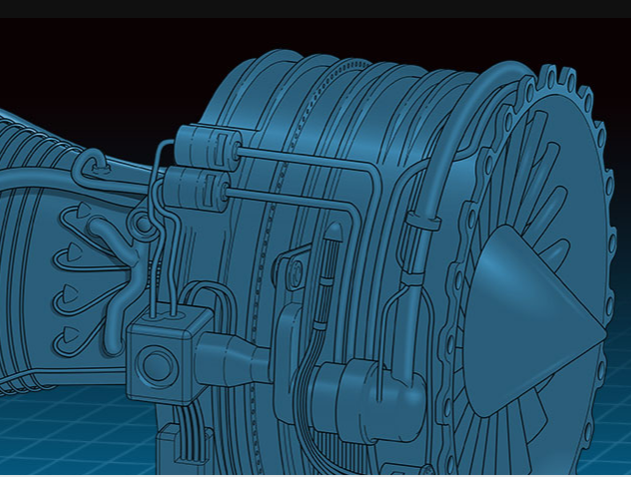
Corel Designer
Corel Designer - это программа для работы с векторной графикой .
Первоначально он был разработан Micrografx , который был куплен Corel в 2001 году. Последней версией, разработанной Micrografx, была 9.0 в 2001 году. Эта программа позже была продана как Corel Designer 9.
Есть еще ряд пользователей, которые продолжают работать с версией 9.0, поскольку более новые версии продукта основаны на модифицированном CorelDraw, а не на оригинальный товар. Corel Designer эффективен для создания инженерных чертежей , но также предлагает множество функций для графического дизайна.

Slide 8

Figma
Figma - это редактор векторной графики и инструмент для создания прототипов , который в основном основан на Интернете , с дополнительными автономными функциями, доступными в настольных приложениях для macOS и Windows . Приложения-компаньоны Figma Mirror для Android и iOS позволяют просматривать прототипы Figma на мобильных устройствах. Набор функций Figma ориентирован на использование в пользовательском интерфейсе и дизайне взаимодействия с пользователем с упором на совместную работу в реальном времени.
Дилан Филд и Эван Уоллес начали работать над Figma в 2012 году. Идея веб-инструмента для дизайна была одной из многих идей, которые Филд и Уоллес придумали в 2011 году, когда они были студентами Университета Брауна . В 2012 году Уоллес окончил Браун, и Филд бросил учебу, чтобы принять стипендию Тиля , которая предоставила 100000 долларов на реализацию идеи стартапа. Они переехали в Сан-Франциско, чтобы работать над Figma на постоянной основе.
Figma начала предлагать бесплатную предварительную программу только по приглашениям 3 декабря 2015 года. Ее первый публичный выпуск состоялся 27 сентября 2016 года.

Slide 9

Adobe Illustrator
Adobe Illustrator - это редактор векторной графики и программа для дизайна, разработанная и продаваемая Adobe Inc. Первоначально разработанная для Apple Macintosh , разработка Adobe Illustrator началась в 1985 году. Наряду с Creative Cloud, Выпущен Illustrator CC. Последняя версия Illustrator CC 2021 была выпущена 20 октября 2020 года и является 25-м поколением в линейке продуктов. Adobe Illustrator был признан лучшей программой для редактирования векторной графики в 2018 году журналом PC Magazine.

Slide 10
Плюсы
Минусы
Adobe Illustrator позволяет не только создавать изображения на основе различных примитивных образов, но и редактировать их. Он также работает с элементами растровой графики: изображения, нарисованные из пикселей, и фотографии.
Компания Adobe разработала единую среду, в которой все программы и объекты могут свободно взаимодействовать друг с другом.
Функционал программы предусматривает большое количество различных кистей, операций и эффектов.
Иллюстратор достаточно сложен, а его богатый функционал не всегда нужен для создания простых изображений. При этом он существенно потребляет ресурсы компьютера.
В Иллюстраторе имеются некоторые сложности с редактированием кривых и выделением объектов.
Еще один недостаток – отсутствие многостраничности , даже «родной» для семейства Adobe формат PDF открывается только по одной странице.
Менее популяерн чем CorelDRAW

Slide 11
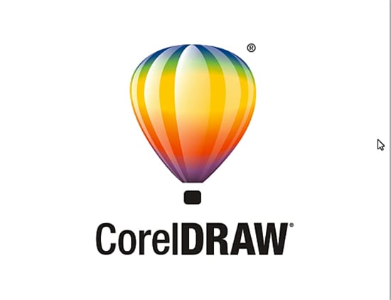
CorelDRAW
CorelDRAW - это редактор векторной графики, разработанный и продаваемый Corel Corporation . Это также название графического пакета Corel, который включает редактор растровых изображений Corel Photo-Paint, а также другие программы, связанные с графикой. Последняя версия продается как CorelDraw Graphics Suite 2020 (эквивалент версии 22) и была выпущена в марте 2020 года. CorelDraw предназначен для редактирования двухмерных изображений, таких как логотипы и плакаты.

Slide 12
Плюсы
Минусы
Если сравнивать программу с подобными инструментами, например Adobe Illustator, есть дополнительные особенности. Дизайнерам нравится возможность импортировать файлы и не обращать внимание на формат. Готовые макеты можно использовать для офсетной печати.
Разные шрифты;
Поддержка форматов;
Подходит для плакатов;
Инструменты для создания рекламы;
Каталог форм;
Изначально система разрабатывалась как мультиплатформенная, способная взаимодействовать с архитектурой трех типов операционных систем, наиболее популярных в то время, — Linux, Macintosh, Microsoft Windows.
В настоящее же время две линейки были убраны и обновления и новые программы Corel Draw выпускаются исключительно для операционной системы Microsoft Windows.

Slide 13
Заключение
При поиске информации я столкнулся с тем, что на многие векторные программы не было детального обзора. Более менее детальные обзоры были на Adobe Illustrator и CorelDRAW. Но из прочитанного стало понятно, что CorelDRAW более популярен, чем Adobe Illustrator. Тем самым он имеет больше преимуществ для разработки.
P.S. Спасибо за внимаение.

